Slide 1


Workshop | Deaf Studies
Gehörlosenbildung
Gehörlosenbildung – Deaf Didaktik
Finanziert von der Europäischen Union. Die geäußerten Ansichten und Meinungen sind jedoch ausschließlich die des/der Autor(en) und spiegeln nicht unbedingt die der Europäischen Union oder der Europäischen Exekutivagentur für Bildung und Kultur (EACEA) wider. Weder die Europäische Union noch die EACEA können dafür verantwortlich gemacht werden.

Slide 2



Willkommen
  Vorstellungsrunde
  Icebreaker

Slide 3

Inhaltsüberblick
- Info: Gehörlosenbildung, UN-Konvention
- Brainstorming: Deaf Didaktik
- Info: Deaf Didaktik Regeln
- Aktivität: Plane eine Projektwoche
- Zusammenfassung
- Feedback

Slide 4

Ziele
Zusammenhang verstehen zwischen
- Bildung
- Sprache
- Inklusion
- Kultur

Slide 5



Gehörlosenbildung
our
rights
UN Convention on the
Right of Persons with Disabilities,
Article 24
Right to sign language for
Deaf and hearing-impaired pupils/students

Slide 6

Gehörlosenbildung – Recht auf Gebärdensprache
Gleichberechtigte Teilhabe am Bildungssystem
Barrierefreie Bildung
Diskriminierungsfreie Bildung
Inklusive Bildung
unsere
Rechte

Slide 7




Gehörlosenbildung – Deaf Didaktik
Didaktik = Wie gestalte ich einen Unterricht
Deaf Didaktik = Unterrichtsgestaltung für taube Schüler*innen

Slide 8


Brainstorming – Deaf Didaktik
Deaf Didaktik = Unterrichtsgestaltung für taube Schüler*innen
Stell dir vor, du bist
eine Lehrerin, ein Lehrer.
Wie gestaltest du den
Unterricht für eine Klasse
mit tauben und
hörenden Schüler*innen?

Slide 9



Info: Deaf Didaktik - Prinzipien
bilingual & bimodal
Gebärdensprach-
unterricht
Taube Lehrer*innen
(native signer)
hörende Lehrer*innen können gebärden
Visuelle Lernhilfen
(Bilder, Videos)
RAUM: Sitzplatzgestaltung
Licht, Blitzlicht (Alarm)
Gebärdensprachdolmetscher*innen
Lehrplan umfasst
auch Gehörlosenkultur
(Geschichte, Kunst, Filme von Gehörlosen)
Gruppenarbeiten, Projekte
(Förderung Kommunikation und Austausch mit hörenden Schüler*innen)
Einbinden der Gehörlosengemeinschaft
(Workshops, Veranstaltungen mit tauben Gästen)

Slide 10
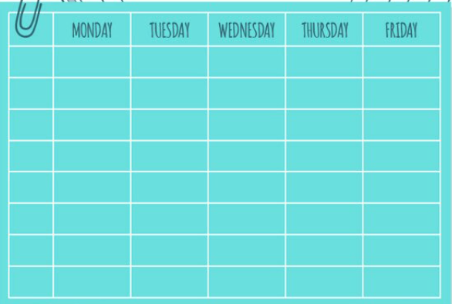

Plane eine Projektwoche
Klasse mit tauben und hörenden Schüler*innen.
Der Lehrer bittet die tauben Schüler*innen eine Projektwoche zu planen.
Thema: Gehörlosenkultur und Gehörlosengemeinschaft.
Activity

Slide 11
Plane eine Projektwoche – Ideen, Tipps
Sign Language
Why is it important for us?
Guests
Taube Role Models
Ausflüge in die
Gehörlosen-
community
Was will ich zeigen?
Gehörlosen-
geschichte
wichtige Beispiele
Gast-Referent*innen
Taube Role Models
Gehörlosenkultur
Kunst, Filme,
…
Aktivität
Sign Language
Why is it important for us?What
Dolmetscher*innen
Wie funktioniert das?
(Bestellung, Ablauf)
Gebärdensprache
Warum ist GS so wichtig für uns?
Was ist mir noch wichtig
?
Kommunikation
Regeln
Wichtige Beispiele

Slide 12

Zusammenfassung
- Gehörlosenbildung braucht Gebärdensprache!
- bilingual, bimodal (zweisprachig + visuell)
- Deaf Didaktik
- Achten auf Raumausstattung (einander SEHEN können, gutes Licht, …)
- Achten auf Gehörlosenkultur
- Verbindung mit Gehörlosen-Community

Slide 13

Feedback
Feedback
Vielen Dank für die Aufmerksamkeit!

Slide 14








Kontakt
https://deafstudies.eu/
Deaf Culture, Heritage and Diversity
@deafstudies.eu

